Slide 1
بسم الله الرحمن الرحیم
موضوع :
فوتوریسمfuturesme
استاد راهنما:
مهندس کلبعلی
دانشجو:
فاطمه هذیلی

Slide 2
فوتوریسم
فوتوريسم يا فيوچريسم از ريشه «فوتور» يا «فيوچر»به معنى آينده نگرى . آینده نگری یا فوتوریسم یکی از جنبش هاى هنرى اوایل قرن بیستم بود. مرکز این جنبش در ايتاليا و روسيه بوده و در کشورهای دیگر نیز وجود داشت. فوتوریست‌ها در بسیاری از زمینه‌ها مانند نقاشى، مجسمه سازى، سفالگرى، تئاتر، موسيقى، معمارى و حتی آشپزى فعالیت داشتند. فوتوريستها انقلابيوني بودند كه نهضت و فعاليت هايشان را با مخالفت عليه مكتب سمبوليسم آغاز كردند. برعكس سمبوليست ها با اميد و نگاه به آينده، به هنر و تجربه گذشتگان پشت كردند. به همين دليل به فوتوريسم كه به دنبال سازندگي هنري و ادبي بود، مكتب «سنت شكن آينده نگر» لقب داده اند.
ميان مكتبهاي ادبي از جمله انسانگرايانه ترين و پيشروترين نهضتها بود كه تحول عميقي در ادبيات و هنر جهان معاصر به وجود آورد.
اين مكتب هنر و ادبيات نوين را به دنياي مدرن و امروزي عرضه كرد و پنجره اي روبه آينده و مكتبهاي قرن بيستم گشود.

Slide 3
جنبش فوتوریسم
اين جنبش به مدت 3قرن پس از ظهور باروک در ايتاليا وبعد از جنگ جهاني اول ظهور كرد.
وپديد آورندگان اين جنبش خواستار جهاني بودند كه يكسره خود را با شرايط جديد به وجود آمده در اثر انقلاب صنعتي وظهور تكنولوژي جديد تطبيق دهد وآن چه را كه مربوط به جهان قبل از صنعت مدرن است از تاريخ حذف کنند.
اين جنبش نسبتا عمر كوتاهي داشت و شروع جنگ جهاني اول آغازي بود بر پايان اين جنبش كه مي خواست در تاريخ معماري تحولي جديد ايجاد كند.
هيچ ساختمان مهمي به اين سبک ساخته نشد.
بلند مرتبه سازي همه از مواردي بودند كه بعد ها تاثير بسياري برافكار وطرح هاي معماران مدرن متعالي همچون كوربوزيه وگروپيوس وهمچنين سبک هايي چون كانستراكتيوسم وهاي -تک گذاشتند. فوتوريسم پيش از جنگ جهانی اول به کلي از بين رفت.

Slide 4
موضوع ومضمون اثار فوتوریسم ها
در آثار فوتوريستها، مناظر طبيعي مانند جنگل، كوه، ساحل و در كل طبيعت جايي ندارد زيرا آنها غرق در زندگي پرهياهوي شهري و صنعتي شده اند. ادبيات فوتوريستي مانند سيل وسركش، مانند پرنده بلند پرواز و آزاد، مانند انسان تب دار بي قرار و تب آلود است .
بحث اصلي در فوتوريسم پويايي ، حركت و سرعت بود و سمبل كار آنها ماشين بود و سعي داشتند همه چيز را به سمت ماشيني شدن ببرند .
فوتوريست ها عاشق حرکت، سرعت، سروصدا، هياهو، صنعت، ماشين، آلودگی و شهرها بودند و اين چيزها بود که آنها را به هيجان می آورد.
فوتوريسم با هرگونه ابراز احساس ها و بيان هيجان هاي دروني شاعر و رعايت قانون هاي دستور زبان و معاني و بيان مخالف است و آزادي کلمه هاي غيرشاعرانه را خواستار است و براي بيان اين مقصود کلمه هاي مقطع و نامربوطي شبيه به اصطلاح هاي تلگرافي از خود مي سازد.

Slide 5
اصول کلی اینده نگری
هنرمندان آینده‌گر (فوتوریست) تاکید زیادی بر یکی شدن نقاشی و تماشاگر می‌کردند و می‌گفتند «باید تماشاگر را در مرکز نقاشی قرار داد تا به درک اجتماعی حیرت آور درون نقاشی‌های این سبک پی ببرد» و این امر باعث پدید آمدن دیدگاه ماشینی و مدرن آنها نسبت به نقاشی شد , آنها به کشفیات و دیدگاه‌های علمی با تحسین بسیاری نگاه می‌کردند و بر روی حرکت در نقاشی تاکید زیادی می‌کردند که این امر باعث پیدایش «کارتون» و یا بويانمايي شد. نقاشان فوتوريست در سال 1909 اعلام کردند : " بايد آشفتگي زندگي امروزي که از آهن و فولاد ، و سرعت جنون آميز تشکيل شده را به بيان هنري درآورد. اين نقاشان با شعار " مرگ هنر گذشته " از ويژگي هاي دوران معاصر مثل سرعت ، ماشين ، تحرک ، جسارت و مخاطره جويي حمايت مي کردند. مثلا براي نشان دادن حرکت ، انسان را با تعداد زيادي دست و ديگر اجزاي بدن در نظمي هندسي مي کشيدند با اين تعبير که انسان در حال دويدن نه دو پا بلکه بيست يا بيشتر پا دارد.

Slide 6
عقاید فوتوریست ها
1. سنت شكني:
فوتوريستها با از بين بردن قانون منديها و شكستن قالبهاي كلاسيك، سنتي و زيبايي شناختي سمبوليستها، ادبيات و به ويژه شعر نو و تازه اي را به وجود آوردند. آنان حتی قواعد دستوري زبان و نحو را كنار گذاشتند. به عنوان مثال، فعلها را به صورت مصدر به كار مي بردند و يا در نوشته هاي خود از صفت و قيد و نشانه گذاري استفاده نمي كردند.
۲. آينده نگري:
از نظر فوتوريستها در آثار ادبي و هنري نبايد گذشته را مرور كرد و به بازسازي تاريخي و يا مسائل پيش پاافتاده پرداخت، بلكه بايد آينده را تصويرسازي كرد.
3. درباره مردم و براي مردم:
فوتوريستها مردم را مخاطبان اصلي خود قلمداد مي كردند. آنان معتقد بودند كه هنرمند بايد در ميان مردم حضور داشته باشد و باگفتن «از مردم و براي مردم» هنري تازه را ارايه دهد.
۴. دست يافتن به دنياي والاي ذهن و روح انسان:
هنر فوتوريستي مي خواهد انسان را از غرق شدن در دنياي مدرن و افتادن در دام زندگي قراردادي، خشک و بي روح شهري نجات دهد. و در اين ميان تنها هنر و البته هنري متفاوت و آزاد از هرگونه قيد و بند گذشته است كه مي تواند انسان را از اين گرداب رها كند و او را به دنياي والاي روح و ذهن انسان و در نهايت به لذت زندگي برساند.

Slide 7
هنرمندان فوتوریست
هنرمنداني که در اين سبک کار ميکردند عبارتند از :
اومبرتو بوچيونی
فیلیپو توماسو مارتینی
جياکومو بالا
کارلو کارا
لوئيجی روسولو
جينو سورينی
تاهنرمندان فرانسوی مثل برادران دوشان
فرنان لژه و سونيا دلونی
ناتاليا گونچاروا
ليوبوف پوپووای روسی و ديويد بومبرگ بريتانيايی

Slide 8
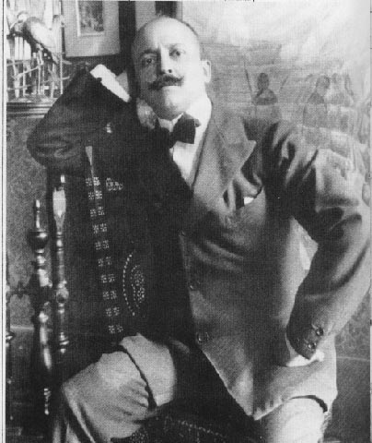
فیلیپو توماسو مارتینی:
اولین فوتوریستی که عقاید این جنبش را نوشت یک شاعر ایتالیایی به نام فیلیپو توماسو مارینتی بود. مقاله او را در روزنامه فيكارو در سال ۱۹۰۹ چاپ کردند. در آن مقاله مارینتی نوشته بود که فتوریستها از گذشته بدشان می‌آید و مخصوصا از فکرهای گذشته در مورد هنر و سیاست خیلی بدشان می‌آید. او و دیگران در جنبش فوتوریست عشقی به سرعت، تکنولوژی و خشونت نشان می‌دادند. برای فتوریست‌ها ماشین، هواپیما و شهرهای صنعتی نشانه‌های بسیار مهمی بودند بخاطر این که پیروزی انسان را بر طبیعت نشان می‌دادندنقاش «مارينتي» كه بر در و ديوار خانه اش تا به امروز شعارهاي «نهضت فوتوريسم» آويخته است در سال1909 در نشريه ي هنري پاريس، «فيگارو» چنين نوشت: «ما اعلام مي كنيم كه سرعت، زيبائي تازه اي بر جهان افزوده است و جلال آن را دو چندان كرده است.»

Slide 9
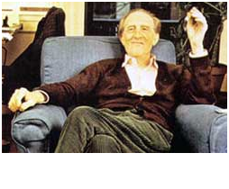
مارسل دوشان :
يکي از هنرمندان موفق سبک فوتوريسم يا آينده نگري فرانسوی-آمریکایی قرن بیستم، سال 1913 میلادی است. نقاش فرانسوي «مارسل دوشان» كه نه به مكتب كوبيسم و نه به مكتب فوتوريسم متعلق بود در همين زمان (1912) تابلوي «زن عريان در هنگام پايين آمدن از پله» را رسم كرد و در آن به دقت رياضي سير و توالي «حركت» را مشخص داشت؛ با اين همه تابلو از معناي بسيار هنر جديد كه به تعبير منطقي نمي شود آنها را توصيف كرد برخوردار بود.

Slide 10
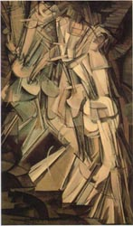
زن عریان درهنگام پایین آمدن از پله

Slide 11
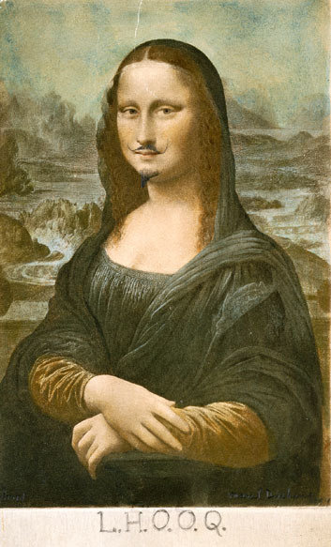
مثلا در سال 1919، مارسل دوشان – معروفترین هنرمند دادائیست یک شوخی با مونالیزا کرد. او برای یک کپی کم ارزش از نقاشی مونالیزا، سبیل و ریشی قرار داد و زیر آن عبارت “L.H.O.O.Q” را قرار داد. عنوان این تابلو اگر به زبان فرانسوی سریع خوانده بشود معنای زشتی دارد. او قصد داشته است با این نقاشی فرهنگ و هنر کلاسیک و اشراف را مورد تمسخر قرار دهد.
اما مهمترین شاخص برای درک شوخی مارسل دوشان را بایستی در همان جریان ضد هنری دادائیست ها جست. گاه به اشتباه عده ای نا آگاهانه از این شوخی دوشان، تعبیرات زیبایی شناسانه ای بیرون می کشند که با روح تفکر او منافات دارد.

Slide 12
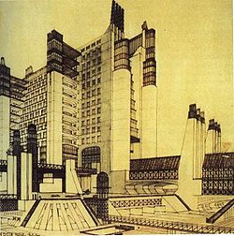
آنتونيوسانت اليا :
هنرمند ايتاليائي است در پروژه ي خود يک «شهر جديد» كه مشتمل بر خانه هاي چندين طبقه و راه هاي زير زميني و هوائي در طبقات مختلف بود كشيد اصول «حركت» را به عنوان عامل هنري در طرح شهرهاي معاصر معمول دارد. تازه در حدود سال 1960 كه اهميت مسئله عبور و مرور دانسته شد و براي حل آن ناگزير ساختن جاده ها و خيابانها در طبقات مختلف پيشنهاد شد.

Slide 13
سانت اليا به سال 1916 در گذشت و بر ما روشن نيست اگر زنده مي ماند دنباله ي نظريات خود را بيشتر مي برد يا خير و اگر چه پيش بيني وي مستقيماً معماري را تحت تأثير قرار نداد اما وي در زماني طرح خود را رسم كرد كه معماران ديگر تازه در جستجوي راهي نو بودند. حتي «لوكوبوزيه» معمار معاصر وي به پختگي خود هنوز نرسيده بود. «سانت اليا» در بيانيه ي خود در سال1914 كه به مناسبت گشايش نمايشگاهي در ميلان از طرح هاي وي منتشر شد اعلام داشت كه بايد در معماري استفاده از تمام مصالح ساختماني جديد از آهن و بتن مسلح گرفته تا منسوجات كارخانه اي و مقوا معمول شود. اما قصد اصلي وي از اين اعلاميه اين بود كه حركت و تحول اساس معماري است؛ اساسي كه به معماري همان تحرک و «سبكي » مجسمه سازي را مي دهد. قصد وي در جمله اي از خود او در اين بيانيه خلاصه مي شود: «هر خانه بايد مناسب زمان خود ساخته شود»
سانت اِليا ميگويد : ما اعلام ميكنيم كه عظمت و شكوه دنيا با زيبايي تازه اي غنا يافته است ، اين زيبايي تازه را سرعت پديد آورده است
وی از كساني كه در جنبش فوتوريسم كار ميكرد و خيلي زود از دنيا رفت ، او كه نابغه اي بسيار عجيب بود اگر زنده مي ماند ممكن بود در معماري تغيير و تحول زيادي بوجود آورد.

Slide 14
اومبرتوبوچني :
يكي از بهترين هنرمندان «فوتوريست» و بي ترديد بهترين مجسمه ساز اين مكتب موسوم به «اومبرتوبوچني» كه از قضا به جواني در گذشت به سال 1916 به واضح ترين صورت ممكن مقاصد اين هنرمندان را بيان كرد. در كوششي براي فهم عميق نقاشي وي به جستجوي تعابير و مفاهيمي بود كه گاه تاريک و گاه روشن و متكي به تجارب، اصولي را كه بعدها در فيزيک اتمي به منصه ي بروز رسيد پيش بيني مي كند. وي مي نويسد:« كار هنرمند بايد از هسته ي مركزي يک شي – جايي كه شي مي خواهد خود را به وجود آورد – آغاز شود تا به كشف فرم هاي جديد موفق آيد؛ فرم هايي كه نا آشكار شي را به «شكل پذيري » آشكار و «شكل پذيري» دروني آن مرتبط مي كند. اين «شكل پذيري » در هر دو حال امكانات بي پايان دارد.
اومبرتو بوچيونی نقاش ، پيكره ساز و نظريه پرداز ايتاليايي از پيشگامان جنبش فوتوريسم بود که برخی از مهم ترين آثارش در نمايشگاه تيت مدرن به تماشا گذاشته شده بود.
بوچيونی خيلی زود تحت تاثير بيانيه فوتوريسم مارينتی در شعر قرار گرفت و نخستين بيانيه فوتوريست ها در نقاشی و به دنبال آن «بيانيه ي فني نقاشان فوتوريست» را در سال 1912انتشار داد.
در اين بيانيه که خطاب به هنرمندان جوان ايتاليايی انتشار يافت، آمده است:
ما عليه پرستش بزدلانه بوم های قديمی، مجسمه های کهنه و عليه هرچيز مبتذل و کرم خورده و زنگ زده در اثنای زمان، طغيان خواهيم کرد. »
بوچيونی به همراه گروه ديگری از پيروان فوتوريسم، در نخستين نمايشگاه آثار فوتوريست ها که در گالری برنهايم در پاريس برپا شد، شركت كرد.

Slide 15
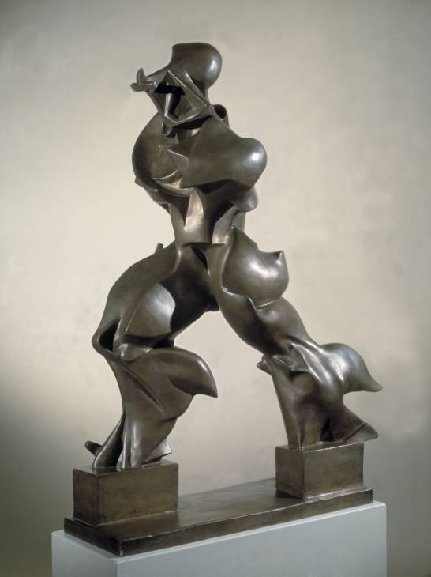
تحرک، پويايی و سرعت از شاخصه های اصلی آثار بوچيونی و هنرمندان ديگر فوتوريست بود که به خوبی در اثر مشهور او يعنی مجسمه برنزی « فرم های يگانه تداوم در فضا» که در سال 1913 خلق کرد، قابل پی گيری است.
اين مجسمه كه از جمله شاهكارهای هنر مدرن است، معنايي را كه در ذات يک شی معمولي نهفته است، عيان مي كند

Slide 16
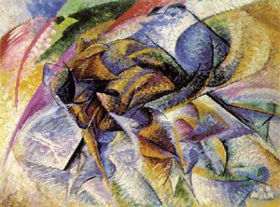
تحرک یک دوچرخه‌سوار، اثر «اُمبِرتو بوچیونی»، نقاش و مجسمه‌ساز «فوتوریست» ایتالیایی قرن بیستم است. فوتوریست‌هامعتقد بودند همه چیز، اشیا، آدم‌ها و ... توده‌هایی از انرژی هستند و در نتیجه هیچ چیز ایستا نیست، چون انرژی همواره در جریان است. این جریان انرژی و حرکت آن برای فوتوریست‌ها خیلی اهمیت داشت و برای همین بیشتر از هر چیز دوست داشتند حرکت را در آثارشان نشان بدهند. بوچیونی هم در این اثر، حرکت و سرعت دوچرخه را تصویر کرده است؛ حرکتی که شاید در نگاه اول دیده نشود، اما وقتی از تصویر فاصله بیشتری می‌گیریم، به‌طور شگفت‌انگیزی برایمان آشکار می‌شود

Slide 17
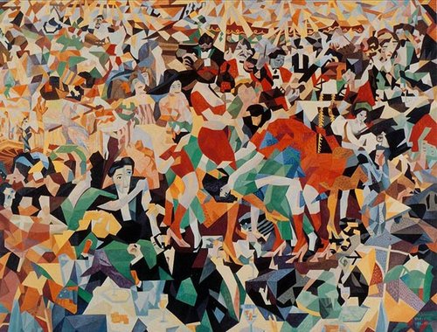
جینو سورینی:
در برخی از درخشان ترین آثار این نقاشان چرخش رنگ‌ها، نورها و اشکال در فضای شبانه کاره‌ها تحسین برانگیز است. گیوم آپولینر شاعر مدرن فرانسوی، تابلو «رقص پان پان» اثر جینو سورینی را مهمترین اثر فوتوریستی نام داده بود.

Slide 18
پایان فوتوریسم
جنبش فوتوريسم از ايتاليا شروع شد، اما به سرعت در سرتاسر اروپا گسترش يافت، اما چندان نپائيد و خيلی زود از هم فروپاشيد.فوتوريسم با اينکه مکتب کم عمری بود و تنها در فاصله بين سال های 1909تا 1915 دوام داشت اما مکتب تاثيرگذاری بود که توانست بسياری از شاعران، نويسندگان و نقاشان اروپا را جذب کند و تحول عميقی در ادبيات و هنر مدرن به وجود آورد.فوتوريسم بعد از فروپاشی، در قالب سبک ها و مکتب های هنری آوانگاردی چون دادائيسم، کوبيسم و سورئاليسم به حيات خود ادامه داد و الهام بخش هنر آوانگارد و مدرن در سراسر جهان گرديد.اما در حالی که بنيان گذاران فوتوريسم، هدف خود را رها کردن نقاشی و هنر از اثارت موزه ها عنوان کردند، با اين حال آثار آنها امروز به عنوان آثاری تاريخی و ارزشمند در موزه های جهان نگهداری می شود.

Slide 19
منابع
www.urb.persianblog.ir
اشنایی با معماری معاصر مهدیه احمدی : دکتر وحید افشین

Slide 20
پایان

Slide 21
بسم الله الرحمن الرحیم
موضوع:
سبک کوبیسم
استاد راهنما:
مهندس کلبعلی
دانشجو:
زینب رکابی
دانشگاه آزاد قم

Slide 22
کوبیسم :
همان زمان که سزان ضابطه یا هدف هنری خویش را در گفته زیر خلاصه کرد، باید همه مشهودات را با واسطه حجمهای هندسی منتظم چون استوانه، کره، مخروط به تصویر در آورد، و . . . زمینه برای ظهور شیوه حجمگری یا کوبیسم آماده شد و به همین دلیل است که سزان به حق پدر مکتب کوبیسم خوانده می شود.مکتب کوبیسم و یا به معنای لغوی آن مکعب گری در سال 1907 با اجرای و نمایش تابلو دوشیزگان آوینیون توسط پیکاسو پایه گذاری شد، گرچه آن تابلو به دید مردم نابه هنجار می نمود و هم از نظر پیکاسو کاری ناتمام از نظر هنری. کوبیسم مضمون های تاریخی عاطفی احساسی را نهادندوعمدتا طبیعتی یک جان را موضوع کار خود قرار دادند. به عقیده سزان تمام فرم های طبیعی به اسطوانه کره ومخروط قابل تجربه اند

Slide 23
با پا به عرصه گذاشتن مکتب کوبیسم، ضوابط دیرینه هنرهای نقاشی و پیکره تراشی از پایۀ و بن دگرگون شد، و ابتکار و اهتمام بزرگترین هنرمندان زمان را به خود موقوف ساخت، کوبیسم در قیاس با دیگر جنبش های هنری پیش از خود، گسست مثبت تری از اصول و شیوه رنسانس محسوب می شود، کوبیسم از یک سو به هنر پیش از یونان چشم دارد و از سوی دیگر به آینده و راه پیش رو هنری. باید گفت آنچه کوبیسم را از مکتبهای دیرین متمایز می دارد این است که کوبیسم هنر تقلیدگری نیست، بلکه هنری است ادراکی که می تواند تا مرحله آفرینش تعالی یابد.جوهر اصلی کوبیسم این موضوع است که به جای دیدن اشیا از یک نقطه وزاویه دید خاص ان را باید از زوایای مختلف دید وهنرمند با نمایش این زاویه دید مختلف ان را ازهمه جا به نمایش میگذارد.

Slide 24
کوبیسم به سه دوره تقسیم می شود
دوره اول که به کوبیسم اولیۀ معروف است به تابلوهایی گفته می شود که بین سالهای 1905 تا 1908 کشیده شده اند.
مرحله دوم آن که به کوبیسم تحلیلی معروف است، تاکید بیشتری به فرایند جستجوی بصری دارد، هنرمندان سعی می کردند تا مجموعه ای از نقاط دید و پرسپکتیوهای مختلف را در اثر خود ارائه کنند

Slide 25
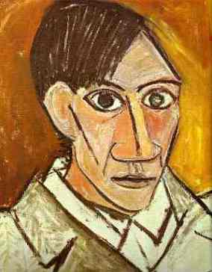
پرتره پابلو پیکاسو در نوجوانی

Slide 26
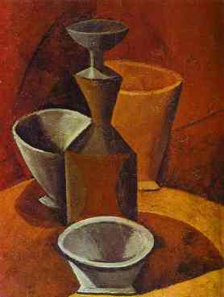
در این آثار توجه به رنگ یا تقریباً نادیده انگاشته می شد و یا شدیداً به چند مایه رنگ آبی، خاکستری، یا قهواه ای روشن که هماهنگ با سنگینی حجم های موجود در نقاشی است محدود می شدند.
طبیعت بیجان اثر بابلو پیکاسو

Slide 27
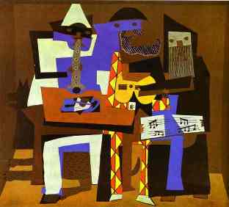
دوره سوم کوبیسم که به کوبیسم ترکیبیخوانده می شود، رنگ واپس می نشیند و هنرمند با کلاژ کلمات حروف وبافت های نامقبول سطح تابلو را پر می کند. معمولاً از سطوح واقعی همچون کارتن، کاغذ دیواری یا روزنامه در سطح کار نقاشی استفاده می شود.
سه نوازنده اثر پابلو پیکاسو-کوبیسم تحلیلی

Slide 28
در مجموع کوبیسم جنبشی در نقاشی و مجسمه سازی بود که بعدها نیز در معماری تاثیر گذاری خود را به نمایش گذاشت. از کوبیسم به عنوان یکی از نقاط ثقل مهم در هنر غرب یاد می شود، و آن را از ابداعات پیکاسو و براک می نامند.
تاثیر گزاری کوبیسم و سه دورۀ آن، در معماری منجر به پدید آمدن سبکهایی همچون دیکانستراکشن، فولدینگ و پیدایش کیهانی شد.
همان طور که گفته شد نقاشی تجربه خود را در به کارگیری احجام با مکتب کوبیسم آغاز کرد و آن را با سه مرحله (کوبیسم اولیه، کوبیسم تحلیلی، کوبیسم ترکیبی) به کمال و تکامل رساند، معماری نیز در سال 1982 و با مکتب دیکانستراکشن رویکردی نو به حجم را در طرح آغاز کرد.

Slide 29
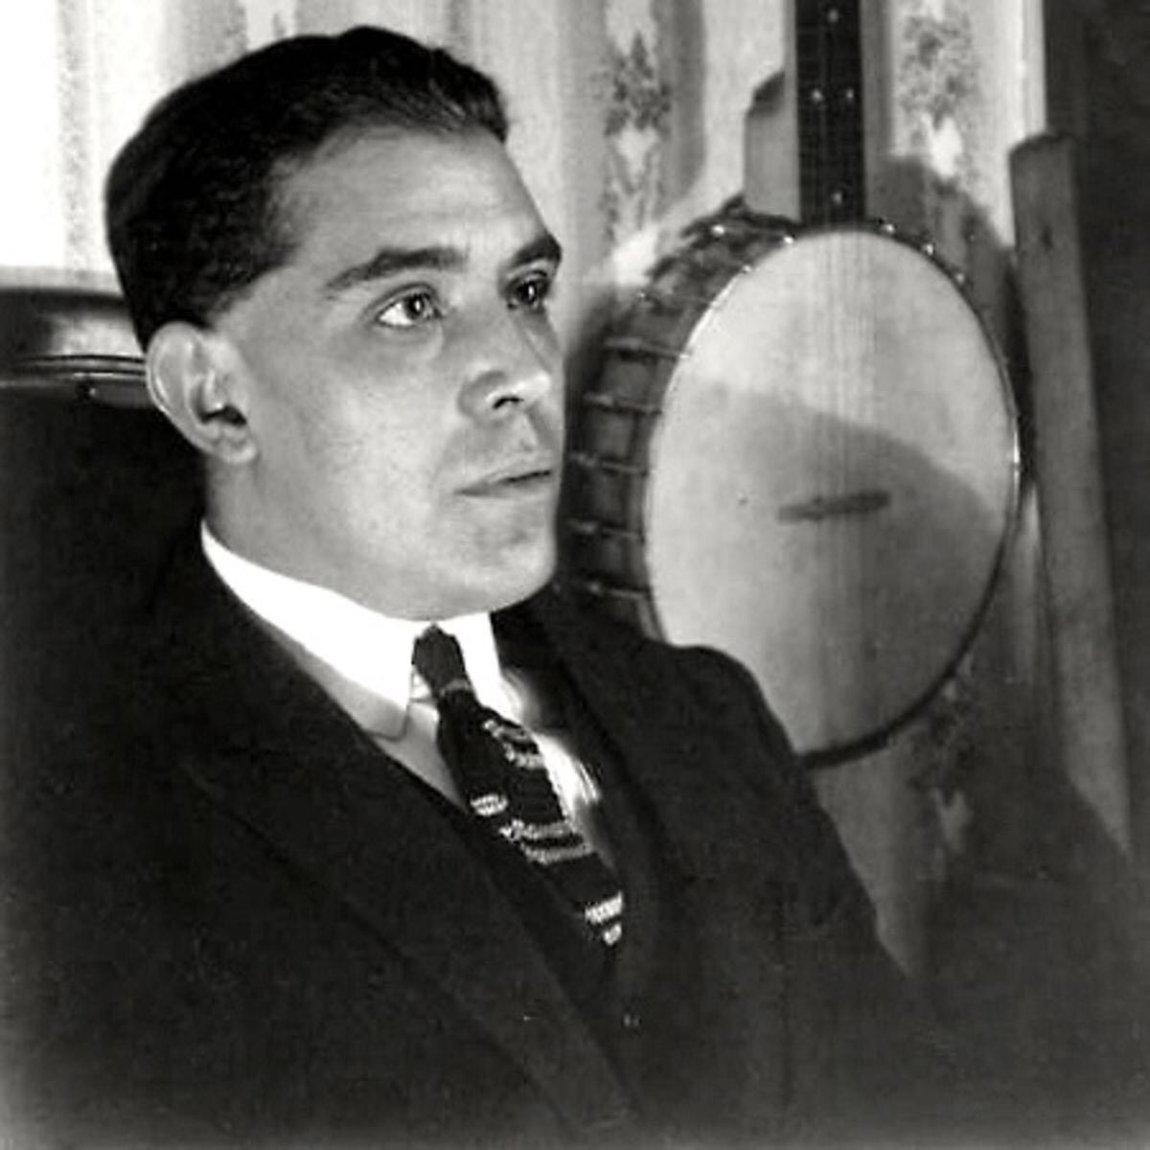
هنرمندان این سبک
به جز ژرژ براک و پابلو پیکاسو که از آن‌ها به عنوان آفرینندگان این سبک یاد شده، فرانک گهری به خصوص پس از این دو و در قالب کوبیسم ترکیبی به خلق آثاری پرداخت.طرح های فرانک کهری مستند از نقاشی کوبیستی است
فرانک گهری

Slide 30
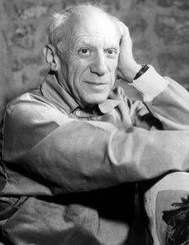
پاپلو پیکاسو
نقاش، شاعر، طراح صحنه، پیکرتراش، گراورساز و سرامیک کار اسپانیایی و یکی از برترین و تاثیرگذارترین هنرمندان سده ۲۰ میلادی بود. او به همراه ژرژ براک، نقاش و پیکرتراش فرانسوی، سبک کوبیسم را پدید آورد. از جمله آثار مشهور او می‌توان به دوشیزگان آوینیون و گرنیکا اشاره کرد. پیکاسو بیشتر عمر خود را در فرانسه به سر برد. او به دلیل جستجوگری، نوآوری، پرکاری و اثرگذاری بر معاصران، یکی از مهم‌ترین هنرمندان سده بیستم به شمار می‌آید.
پابلو پیکاسو

Slide 31
مشهورترین نقاشی پیکاسو
تابلو نقاشی گرنیکا از چپ به راست یک مادری را نشان میدهد که بالای جسد بیجان دختر کودکش زانو زده و سرش را به آسمان گرفته و داره درد خودش را فریاد می‌زند. کنار زن کله یک گاو نر است که سمبل فاشیسم و دیکتاتوری ژنرال فرانکو میباشد.
پایین تصویر در سمت چپ جسد یک سرباز مدافع دیده میشود که هنوز در دست راستش یک شمشیر شکسته گرفته. در وسط تابلو یک اسب است(سمبل پرولتاریا و زحمتکشان) که یک دست یک نیزه را از بالا با تنش فرو کرده. سمت راست اسب یک دختر جوان در حال فرار از سمت راست تابلو به طرف سمت چپ تابلو میباشد..

Slide 32
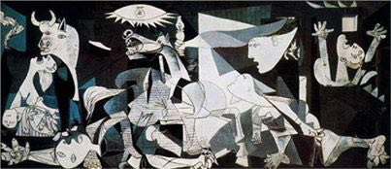
در قسمت راست تصویر یک زنی است که در میا‌‌ن شعله‌های آتش در حال سوختن است و دستهایش را سوی آسمان دراز کرده است.

Slide 33
  دوشیزگان آوینیون-اثر پابلو پیکاسو
آرکیپنکو پیکره ساز روسی در باره تاثیر کوبیسم بر مجسمه سازی و معماری این چنین می گوید :
کوبیسم حجمهای محدب و مقعر را به ترکیب هنری در آورد، و فضاهای پر و خالی را چون عنصری کمالبخش بر آنها افزود. تجزیه هر شکل به اجزاء سازنده اش از اهدافی بود که کوبیسم به آن دست یافت.

Slide 34
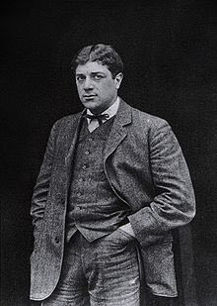
ژرژ براک
نقاش، مجسمه‌ساز و چاپگر فرانسوی، از پیشگامان هنر مدرن و یکی از بنیان گذاران جنبش کوبیسم به شمار می‌آید. آثار فووها در سالن پاییز (۱۹۰۵) او را سخت تحت تأثیر قرار داد. اثرپذیری از فوویسم را در منظره‌هایی که او با تکه رنگ‌های خالص نقاشی کرده است، به روشنی می‌توان بازشناخت. (بندرگاه آنتورپ- ۱۹۰۶) براک این منظره‌ها را نخستین آثار مورد علاقهٔ خود به شمار می‌آورد. او در ایجاد بافت‌های مرمرین و چوبین روی بوم، بر پیکاسو مقدم بود.

Slide 35
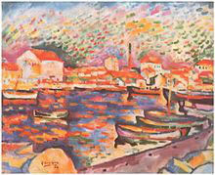
مشهورترین نقاشی براک
برهنه بزرگ

Slide 36
تاثیرات
این سبک جنبشی خلاق و زیبا را به وجود آورد که به پیدایش حرکت‌ها و سبک‌های فراوانی در قرن بیستم منتهی شد، که از آن جمله فوتوریسم، اورفیسم، پوریسم(ناب گرایی) و ورتیسم را می‌توان نام برد.
کوبیسم را تحت تأثیر نقاشی‌های سزان می‌دانند، البته براک و پیکاسو کوبیسم را کاری نو در نقاشی می‌دانستند، همان طور که پیکاسو در سال ۱۹۳۹ گفته بود که «آنها به دنبال زبانی نو بودند»

Slide 37
صرف نظر از تعلق خاطر پیکاسو و براک به امپرسیونیسم و استفاده از جهان بیرون به عنوان موضوع، آن‌ها از این نظریه سورا و سزان نیز تبعیت می‌کردند که برای تأثیرگذاری یک نقاشی باید شکل و شمایل اشیا و فضای انها را در بوم دگرگون کرد.
آن‌ها همچنین با پرداختن به بخش کوچکی از جهان واقعی، محدود ساختن نقش مایه‌ها به موضوعات داخل آتلیه و پرهیز از فضای آزاد، تنوع اندک مضامین و مهم بود طرز بیان در برابر موضوع و محتوا، گرایش‌های سمبولیستی خود را نشان می‌دادند

Slide 38
پایان

Slide 39
معماری کانستراکتیویسم
(روسیه)
استاد مهندس : کلبعلی
دانشجو: محمد انصاری بیدار

Slide 40
سبک معماری
معماری ساختارگرا
                دوره مدرنیسم ...

Slide 41
زمان تحول اندیشه
اواسط دهه دوم قرن 20تا اواسط دهه چهارم(1915
1935)
همزمان با جنبش فوتوریست ها در اروپا

Slide 42
عوامل ظهور اندیشه:
اجتماعی و سیاسی
عوامل فنی و تکنولوژی

Slide 43
1.اجتماعی وسیاسی
الف. بوجود آمدن انقلاب روسیه و تحولات اجتماعی و سیاسی
ب. هجوم جمعیت از روستا به شهر ها نیاز به ساخت و سازها
ج. حمایت دولت مردان روسیه سوسیالیستی
د. بوجود آمدن دیدگاه جدید فلسفی و هنری در میان معماران و هنرمندان

Slide 44
2.عوامل فنی و تکنولوژی
الف. پیشرفت علم وظهور تکنولوژی جدید در پی انقلاب صنعتی
ب. اختراع مصالح جدید ساختمانی بتن، فولاد و غیره

Slide 45
بوجود آمدن اقلاب سوسیالیستی تاثیر آن بر معماران و سایر هنر ها
الف. پیشینه نظری حاصل از آراء مارکس ، لنین،انگلس(سلب مالکیت از مالکان بزرگ واسکان محروم ترین اقشار در مساکن مصادره شده)
ب. آرای آنارشیست های روسی در پایان قرن 19 و اوایل قرن 20(نفی قانون، هرج و مرج طلبی)

Slide 46
محل بروز اندیشه
(روسیه 1915-1935)
زمینه های توسعه اندیشه
معماری
نقاشی
مجسمه سازی
شهر سازی

Slide 47
نقاشی
کازیمیر ماله ویچ 1935-1878
الکساندر رود چنکو 1956-1891
در نقاشی سوپرماتیستها به سرکردگی ماله .یچ فرمهای ساده را در تقابل باهم قرار دادند تا هندسه نا استوار و بی قرار بوجود آوردند
گازیمیر ماله ویچ براین عقیده بود که هنر را باید از قید اشیاء آزاد کرد
سوپر ماتیست: گروه برتر

Slide 48
انتزاع سوپرماتیسم کازیمیر ماله ویچ،فضای چهار بعدی رادر برمیگیرد که در آن ابعاد معنوی ادراک و معنا وزمان یکجا فراهم است.
این فضا، فضایی است بدون اندازه و ابعاد واقعی وماده واقعی آگاهانه به نفع فرم ناب از دور خارج شده است.
درواقع وقتی به این ایماِژهای پر قدرت وبه معنایی بی زمان نگاه می کنیم گرایش به فراموش کردن داریم.

Slide 49
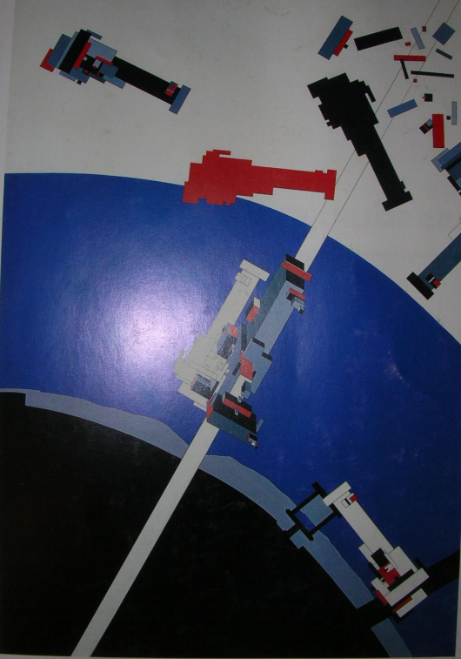
تکتونیک، ماله ویچ

Slide 50
مجسمه سازی
ولادمیر تالین
الیسیتزکی
یادمان سومین کنگره بین الملل کمونیست مسکو1921

Slide 51
شهر سازی
انقلاب سوسیالیستی روسیه باعث بوجود آمدن دو گرایش شهر گرایان وشهر گریزان در روسیه شد
نخست این دو، گرایش قدرتمند و تمرکزگرا بود و دومین آنها تمرکززدا و دمکراتیک
پیرو نظریات انگلس مبنی بر سلب مالکیت مالکان بزرگ واسکان محروم ترین اقشار، باغ شهرها،بوجوذ آمدند(باغ شهر سوکول 1925-1923و باغ شهر دوکستوی 1924-1925)

Slide 52
مقیاس گسترش اندیشه
(روسیه)
در زمان شروع واوج سبک کانستراکتیویسم دامنه گسترش کشور روسیه را شامل میشد البته بعدا خواهیم دید که تاثیر هنر سوپرماتیسم در دهه های بعدی مرزها را درنوردیده ودر بوجود آمدن حرکتهای جدید معماری در کشورهای اروپایی سهیم بوده است

Slide 53
موضوع اندیشه
کانستراکتیویسم سبکی با هندسه نامنظم که بیشتر بعنوان رابطه دینامیک بین فرمهایی که در فضاشناورند درک می شد
سعی در ادراک هنری انتزائی داشت تا در برداشت از طبیعت و کپی از آن، در واقع بر پایه درک هنرمند استوار بود
در زمانی رشد کرد که علوم طبیعی از یک طرف و علوم انسانی واقعیت جدیدی را برای هنرمند اشکار ساخته بود درواقع هنرمند سعی داشت روح زمان را در کارهای خود بگنجاند

Slide 54
تبلور فیزیکی اندیشه
باشگاه روساکوف در مسکو(مرلینکف)
بنای یاد بود سوین کنگره بین الملل(اثر ولادیمیر تاتلین)
ساختمان انجمن وجوه پس انداز فیلادلفیا(جورج هاو)متاثر از معماری کانستراکتیویسم روس

Slide 55
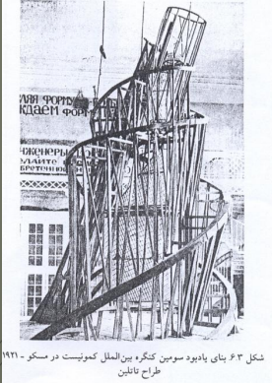
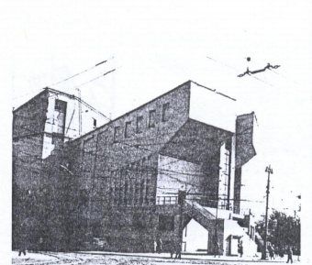
بنای یادبود کنگره بین الملل(اثر ولادیمیر تاتلین)

Slide 56
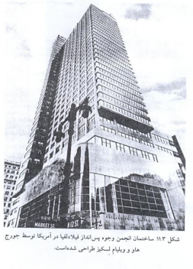
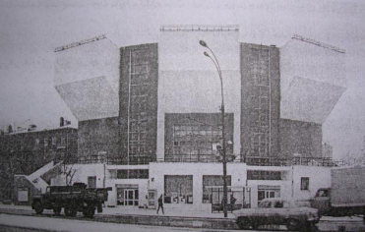
ساختمان انجمن وجوه پس انداز فیلادلفیا(جورج هاو)متاثر از معماری کانستراکتیویسم روس
باشگاه روساکوف در مسکو(مرلینکف)

Slide 57
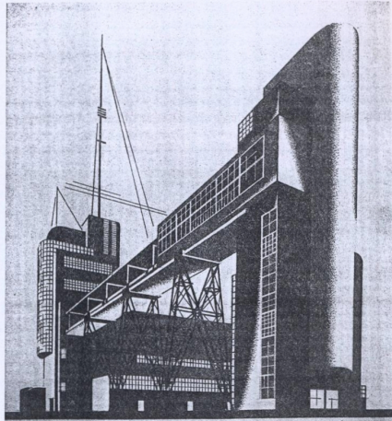
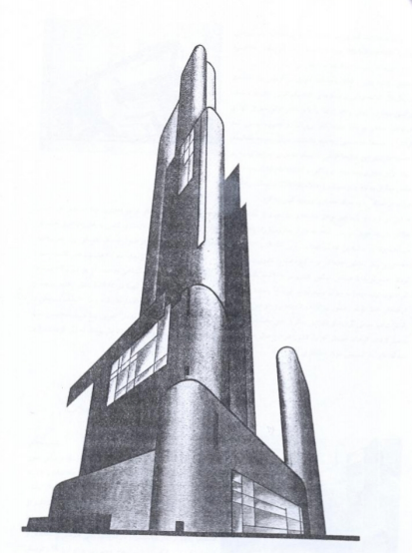

Slide 58
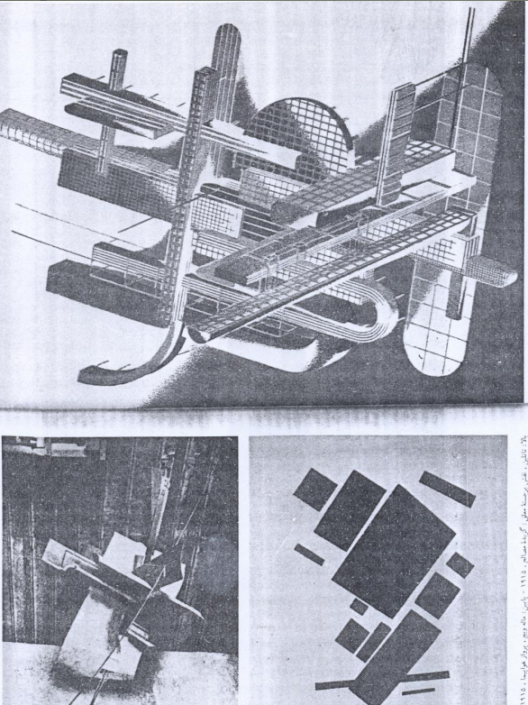
بالا:تاتلین نقش برجسته معلق 1915
پايین: پرواز هواپیما ماله ویچ

Slide 59
تاثیر معماری کانسراکتیویسم در معماری معاصر را هب نحو بارزی در معماری زاها حدید می توان مشاهده نمود. زاها حدید معمار عراقی اصل مقیم لندن معماری خود را متاثر از هنر سوپر ماتیست روس می داند وی شاگرد معمارانی مانند رم کولهاس ولیبس کین است حدید مطالعه و تحقیق در سوگر ماتیست را در دوران تحصیل معماری اغاز کرد اولین طرح معروف او باشگاه پیک هنگ کنگ است که مقام اوبل مسابقه را کسب کرد از جمله کارهای او میتوان ایستگاه آتش نشانی ویترا ، موزه ویل ام راین، و موزه هنرهای معاصر رم نام برد

Slide 60
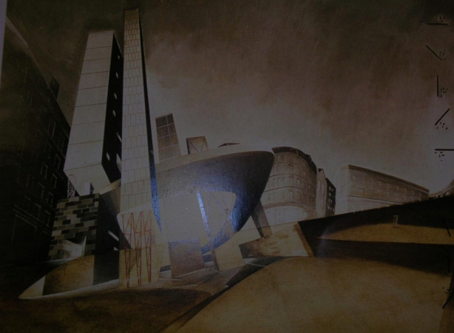

Slide 61
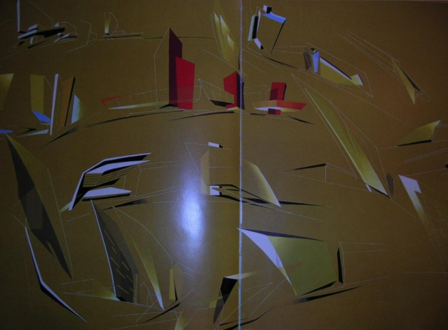

Slide 62
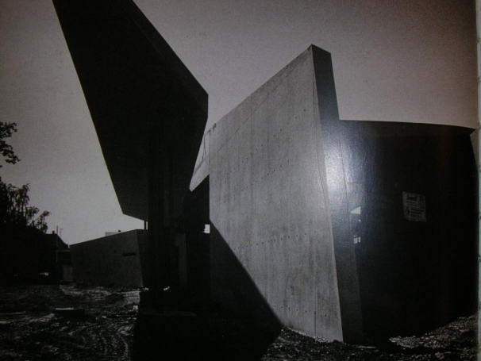
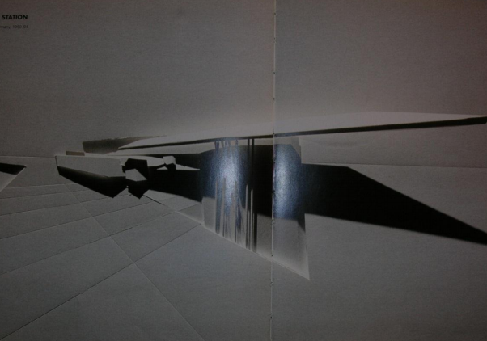
اتش نشانی ویترا

Slide 63
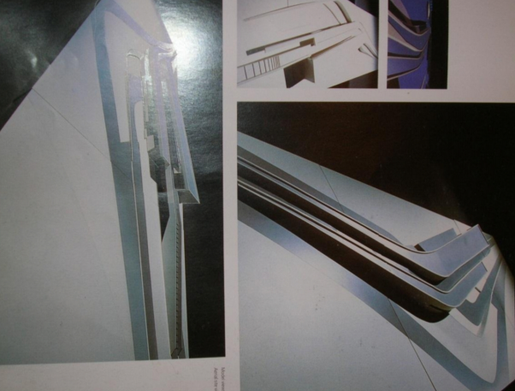
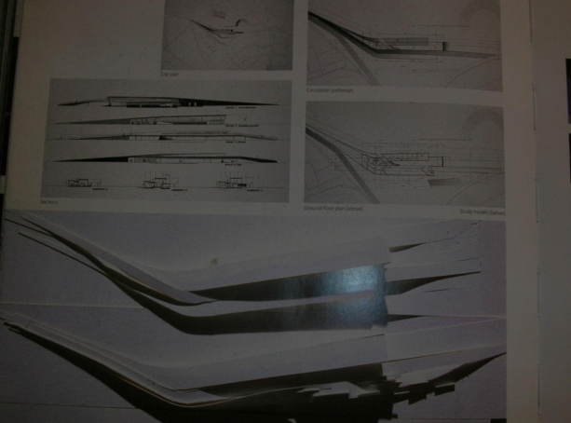

Slide 64
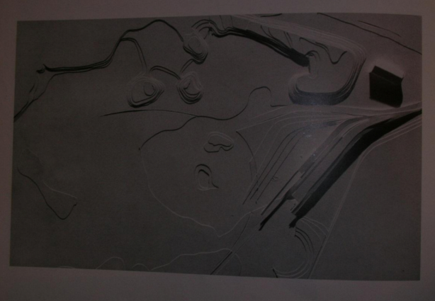

Slide 65
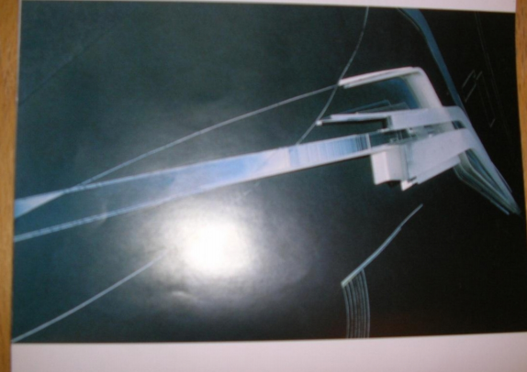

Slide 66
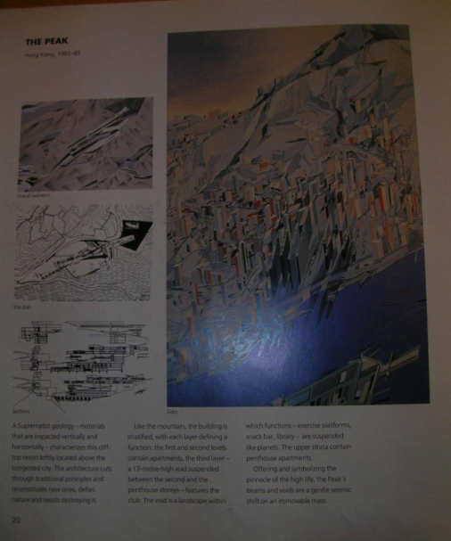

Slide 67
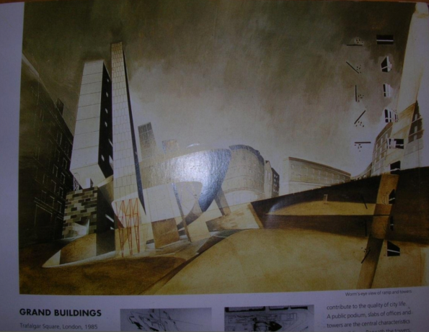

Slide 68
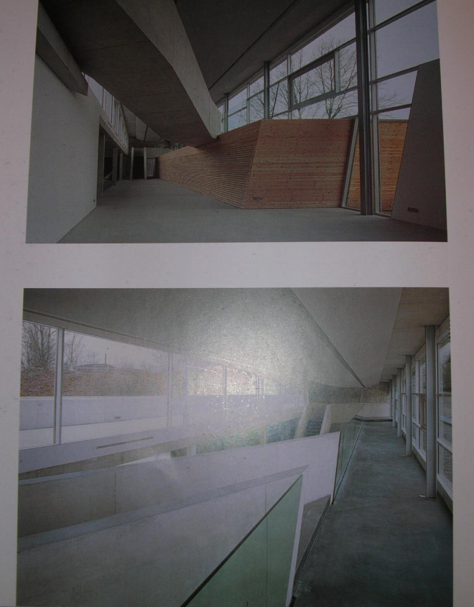
ویل ام راین زاها حدید

Slide 69
منابع وماخذ
معماری دیکانستراکشن – محمدرضا جودت –انتشارات نشر
مفاهیم پایه در معماری غرب-قبادیان ،وحید
مجله معماری و شهرسازی شماره 37و38
مجله معماری وشهرسازی 41و42
پایان نامه دکترا –سید کیانوش لاری بقال

Slide 70
سبک بین الملل
محمدرسول حبیب زاده

Slide 71
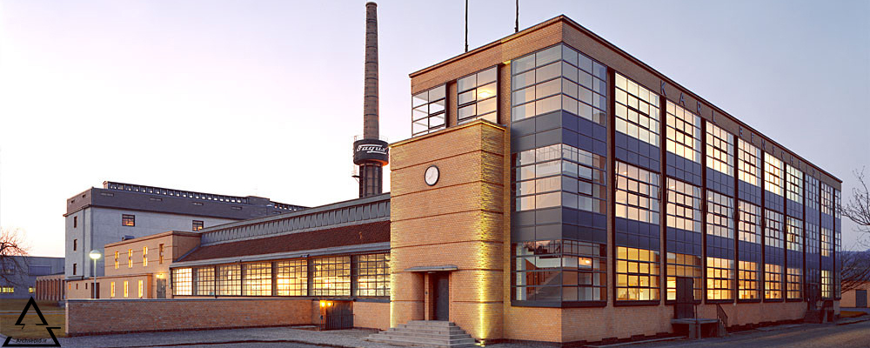
سبک بین الملل
شاخص ترین سبک معماری مدرن،سبک بین الملل است.سه تن از منادیان اصلی معماری مدرن به نام های لوکوربوزیه،والترگریپیوس و میس وند رو، عمده طرح ها و نظرات خود را در چارچوب این سبک ارائه کرده اند.«لفظ بین الملل در معماری برای اولین بار توسط والترگروپیوس برای کتابی به نام معماری بین الملل که او برای مدرسه باهاس در سال 1925 ویرایش کرده بود مورد استفاده قرار گرفت».ولی مصطلح شدن این لفظ مربوط به اوایل دهه 1930 است.

Slide 72
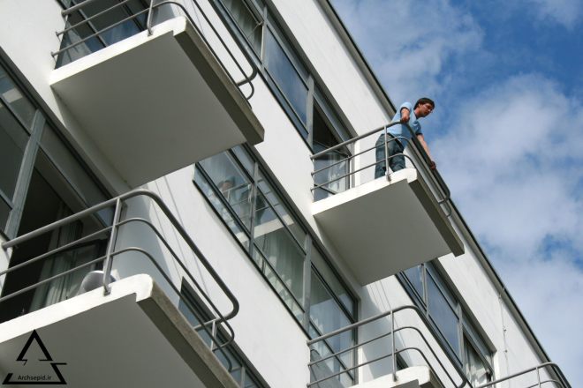
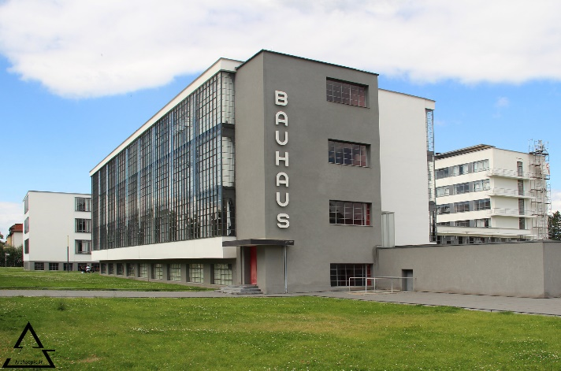
اثار و معماران
در سال 1932 م.(1311 ه.ش) نمایشگاهی در موزه هنر های مدرن در شهر نیو یورک به نام «سبک بین الملل» توسط هنری راسل هیچکاک و فیلیپ جانسون برگزار شد.می توان از مدرسه باهاس در آلمان (1926م.)توسط والتر گروپیوس،پاویون آلمان در بارسلون (1929م.) توسط میس ونده رو،خانه لاول درآمریکا (1929م.) توسط ریچارد نوترا و ویلا ساوا در فرانسه (1930م.) توسط لوکوربوزیه نام برد.پس از پایان نمایشگاه، کتابی به نام سبک بین الملل (1996)، توسط هیچکاک و جانسون منتشر و اصول و مشخصات این سبک در آن تدوین شد.

Slide 73
بناهای به نمایش گذارده شده در این نمایشگاه عمدتا به صورت مکعب مستطیل هایی ساده و بی پیرایه و بام های مسطح بودند.رجعت به معماری و نماد های تاریخی در این بناها مشاهده نمی شد و عاری از هرگونه تزئیانت و آرایه های تاریخی بودند.ترکیب احجام و اجزا نماها در ساختمان های تاریخی معمولا به صورت متقارن هستند ولی در ترکیب بخش های ساختمان ها در این سبک،بعضا تعادل جایگزین تقارن شده بود.منظور از تعادل آن است که المان ها و جزئیات در ترکیب کلی ساختمان ویا دو سمت نمای آن به یک اندازه ویا به عبارتی هم وزن هستند.

Slide 74
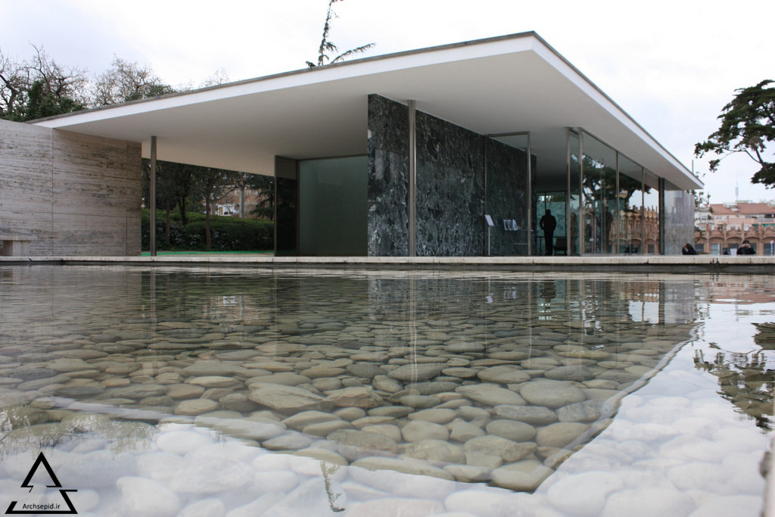
میس ونده رو برای طرح پاویون آلمان در بارسلون،از خطوط صاف و کشیده و سطوح صیقلی و بی پیرایه استفاده کرده است.

Slide 75
مصالح مورد استفاده
استفاده از مصالح مدرن مانند بتن،فلز و بالاخص شیشه یا سطوح وسیع وجه غالب در این بناها داشت.به لحاظ استفاده از سازه و مصالح مدرن در ساختمان های این سبک احجام مکعب شکل با پوشش بتن،فلز و شیشه و استفاده از خطوط مستقیم و کشیده ملاحظه می شد.به جهت دهانه های وسیع که با تیرهای فلزی و بتنی می توان پوشش داد،در بسیاری از موارد و خصوصا برای ساختمان های کوتاه مرتبه،تقسیمات افقی نما شاخص است و تاکید بر خطوط افقی مستقیم بود.

Slide 76
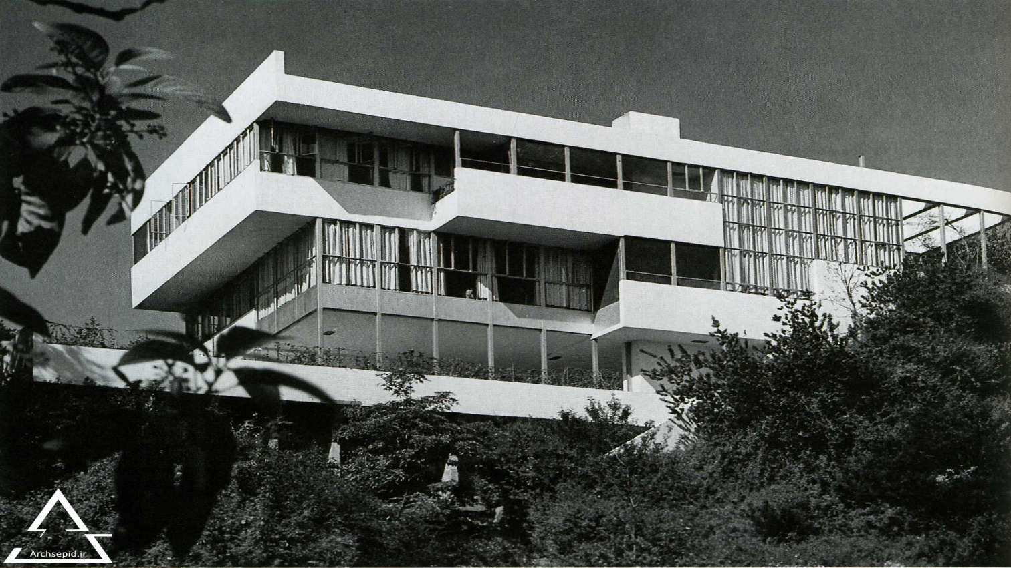
ریچارد نوترا برای طرح خانه لاول (1927-1929) در لس آنجلس،از خطوط مستقیم،سطوح صاف و احجام مکعب مستطیل استفاده کرده است.

Slide 77
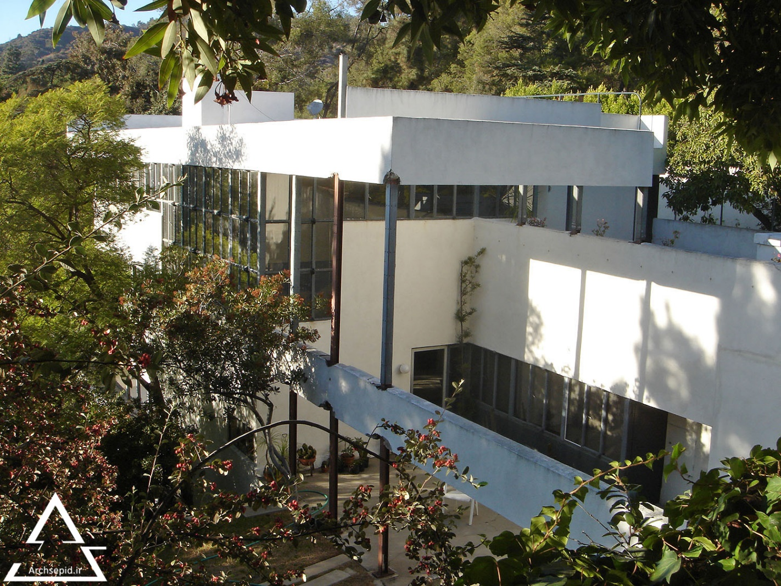

Slide 78
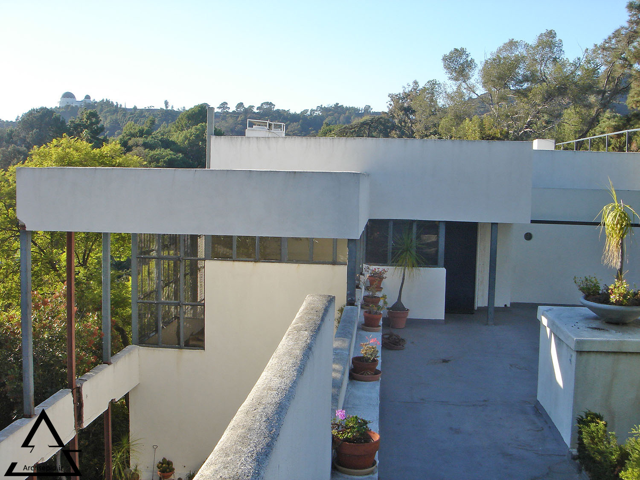

Slide 79
سبک بین الملل واجد خصوصیات جهان شمول بود و به سرزمین ویا فرهنگ خاصی وابستگی نداشت.اصول نظری و کالبدی این سبک می تواند در هر منطقه ای به صورت یکسان و همگون شکل گیرد.توجه به ویژگی های فرهنگی،تاریخی و یا اقلیمی در سرزمین های مختلف،در طرح ساختمان های این سبک مشاهده نمی شود،همانگونه که تولیدات صنعتی مانند اتومبیل،هواپیما،یخچال،رادیو و دیگر مصنوعات مدرن فاقد خصوصیات منطقه ای هستند.همان رادیویی که در پایتخت های اروپایی مورد استفاده قرار می گیرد،می تواند در روستا های افریقایی نیز مورد استفاده باشد.تاثیر سبک بین الملل در معماری جهان بسیار گسترده بود و تا به امروز ادامه دارد.

Slide 80
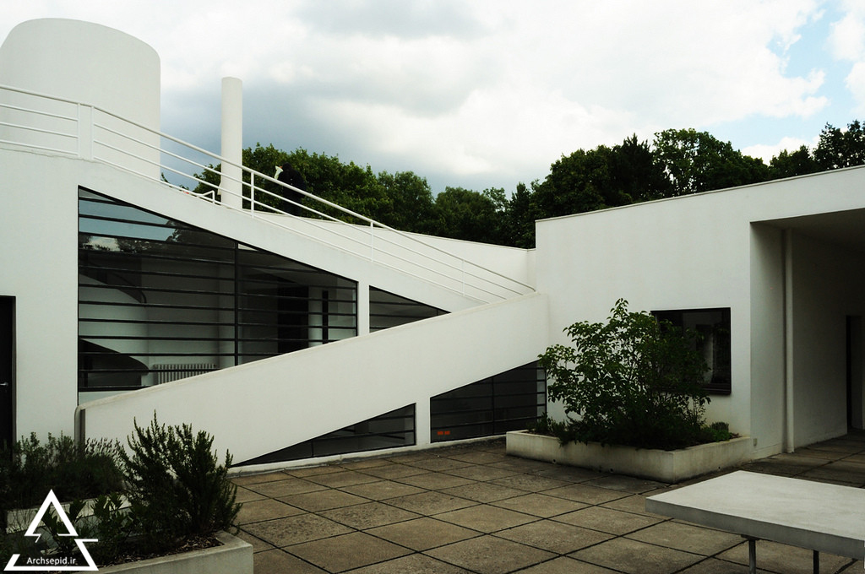

Slide 81
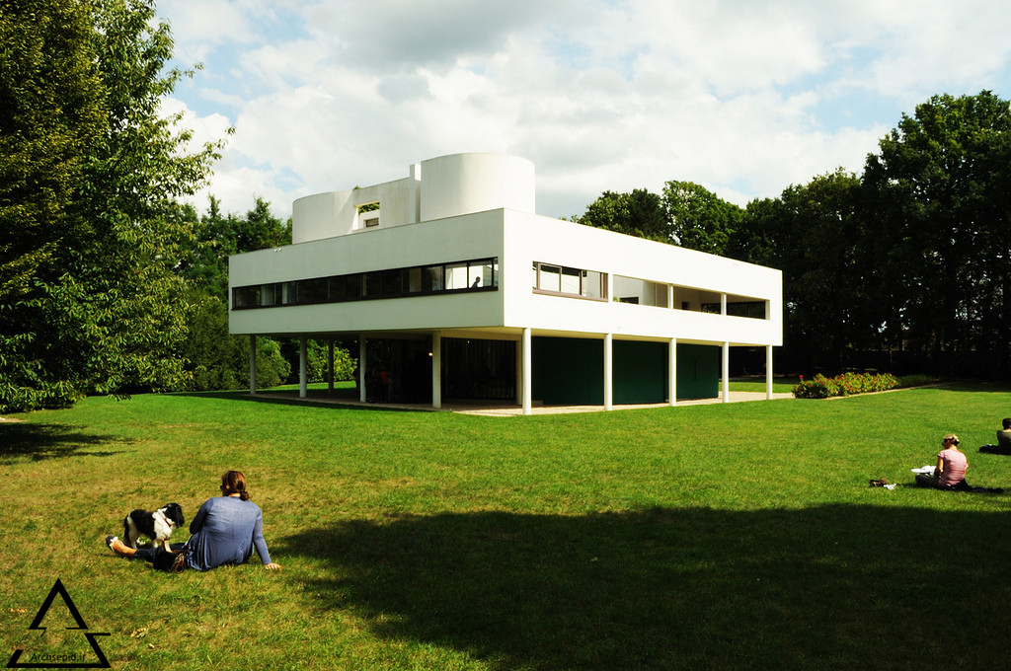

Slide 82
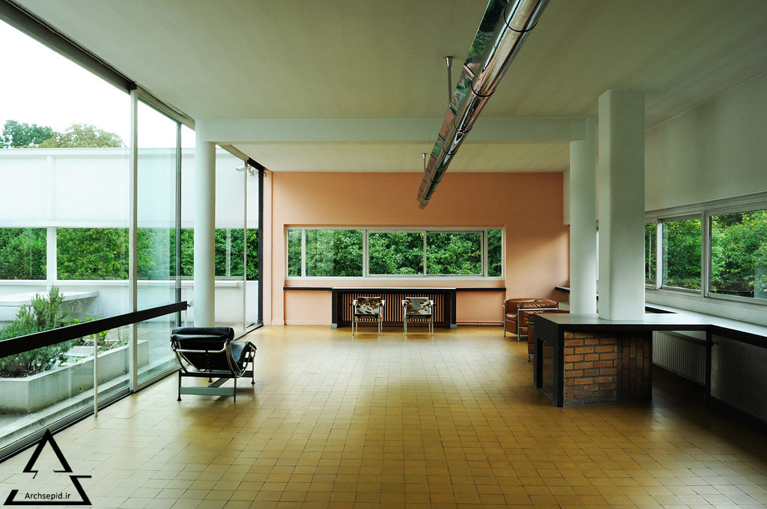

Slide 83
خصوصیات شاخص این سبک به شرح زیر است:
-نمایش حجم به جای جرم
2-تاکید بر روی تعادل به جای تقارن
3-عدم استفاده از تزئینات الحاقی
4-عدم رجعت به تاریخ و گذشته
5- عدم وابستگی به سرزمین و یا فرهنگی خاص
6-استفاده از هندسه اقلیدسی
7-استفاده از مصالح و فناوری مدرن
8-بام مسطح

Slide 84
معماری مدرن به طور کلی و سبک بین الملل به طور اخص،ریشه در عصر روشنگری و انقلاب صنعتی در قرن هجدهم دارد.خاستگاه تفکر منطقی و خردگرا و عملکردگرایی که از وجوه بارز معماری مدرن و سبک بین الملل است،قرن هجدهم اروپا است.بدون وجود بستر خردباوری و تولیدات صنعتی مدرن،امکان شکل گیری این گونه جدید معماری میسر نبود.
اگرچه واژه سبک بین الملل در سال 1932مصطلح شد،ولی باید الگوی اولیه آن را در کارهای والترگروپیوس در دهه 1910 در آلمان مشاهده کرد.کارخانه کفش فاگوس در سال 1911 که توسط گروپیوس و آدولف مه یر طراحی شد،به صورت مکعب مستطیلی از شیشه،آهن و آجر است.عملکرد های ساختمان مانند کارگاه تولید کفش و راه پله،از بیرون نمایان است.بدین صورت،نمادهای جدید،جایگزین آرایه ها و نمادهای تاریخی شدند.

Slide 85
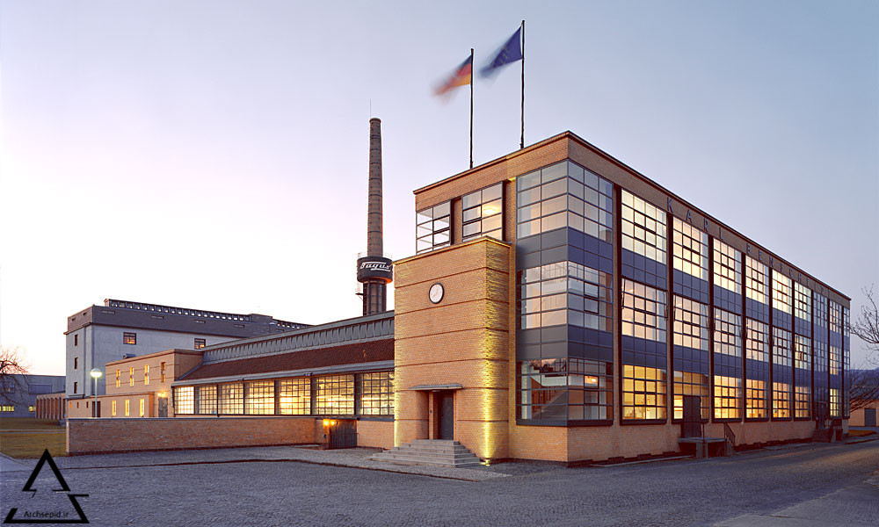
کارخانه کفش فاگوس(1911)

Slide 86
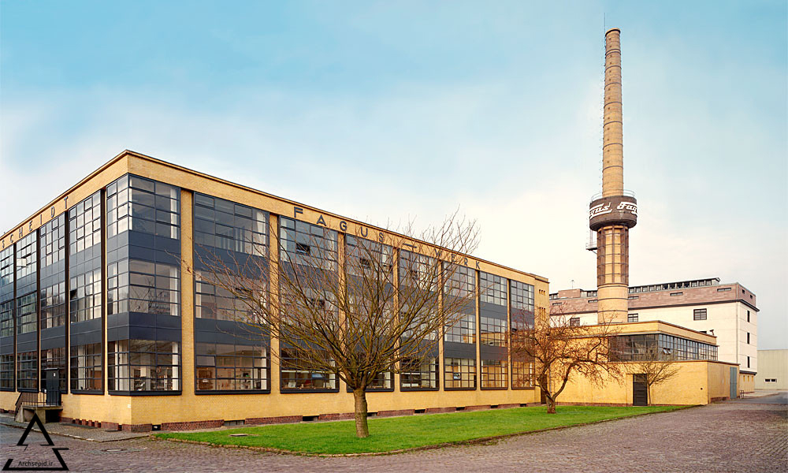
کارخانه کفش فاگوس(1911)

Slide 87
این بنارا می توان اولین ساختمان سبک بین الملل نامید سطوح خارجی این ساختمان مکعب شکل،با دیوارهای شیشه ای پوشش داده شده و دیوار های غیر باربر نماد اصلی ساختمان بود.در این ساختمان،همچون سایر ساختمان های گروپیوس از هیچ گونه تزئینات استفاده نشده بود بلکه مصالح و فناوری مدرن و عملکرد بنا زیبایی ساختمان را شکل داده بود.همچون فرم هواپیما که زیبایی آن عملکرد بلند شدن از سطح زمین است.

Slide 88
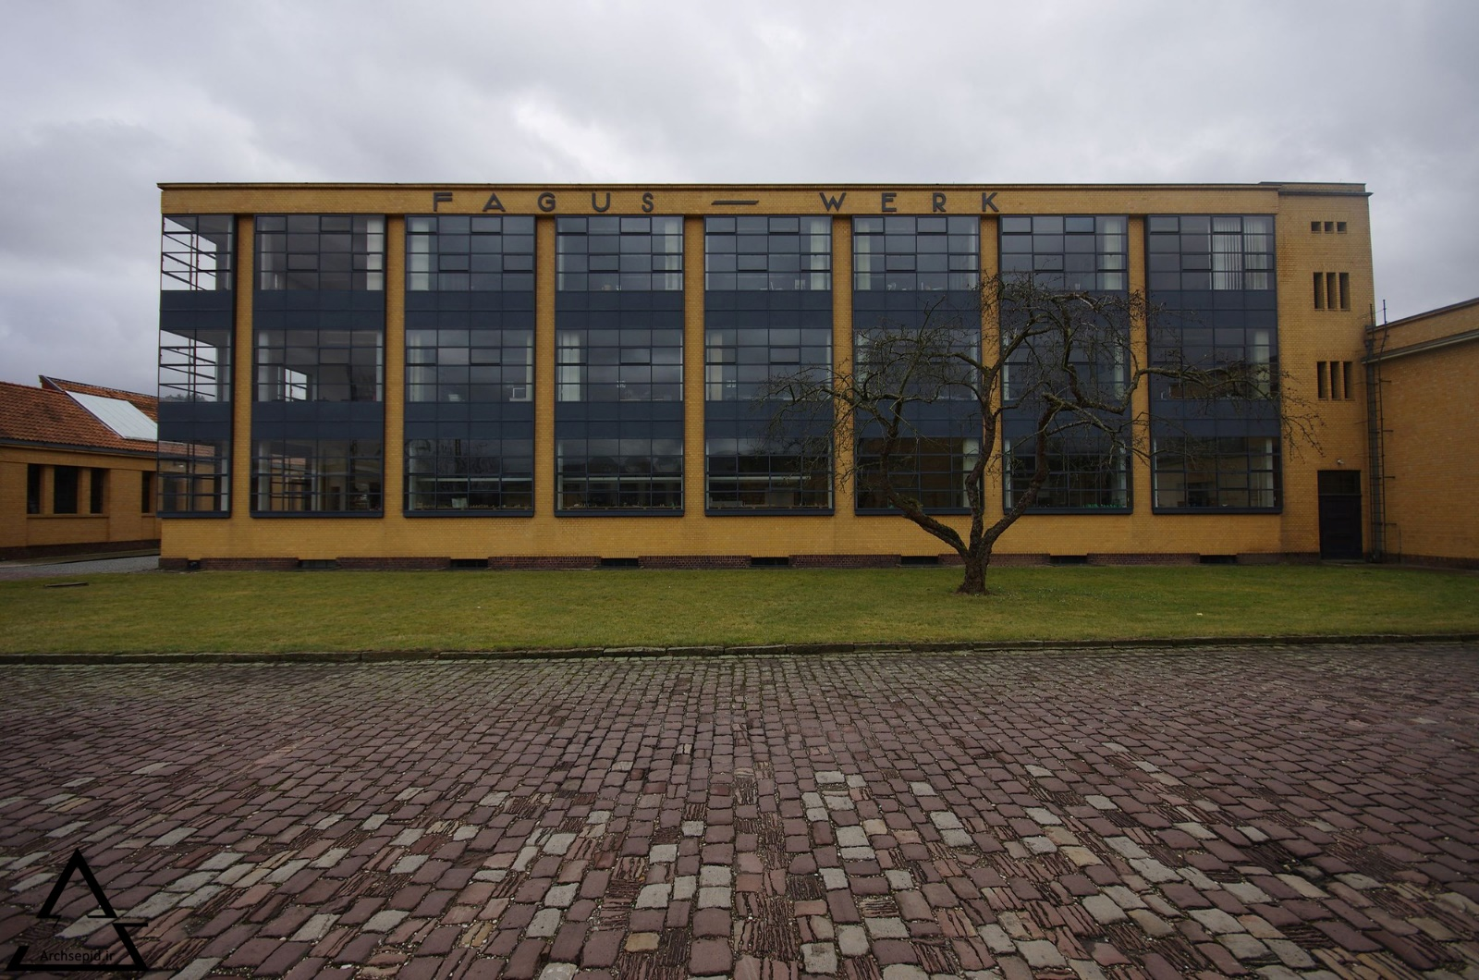

Slide 89
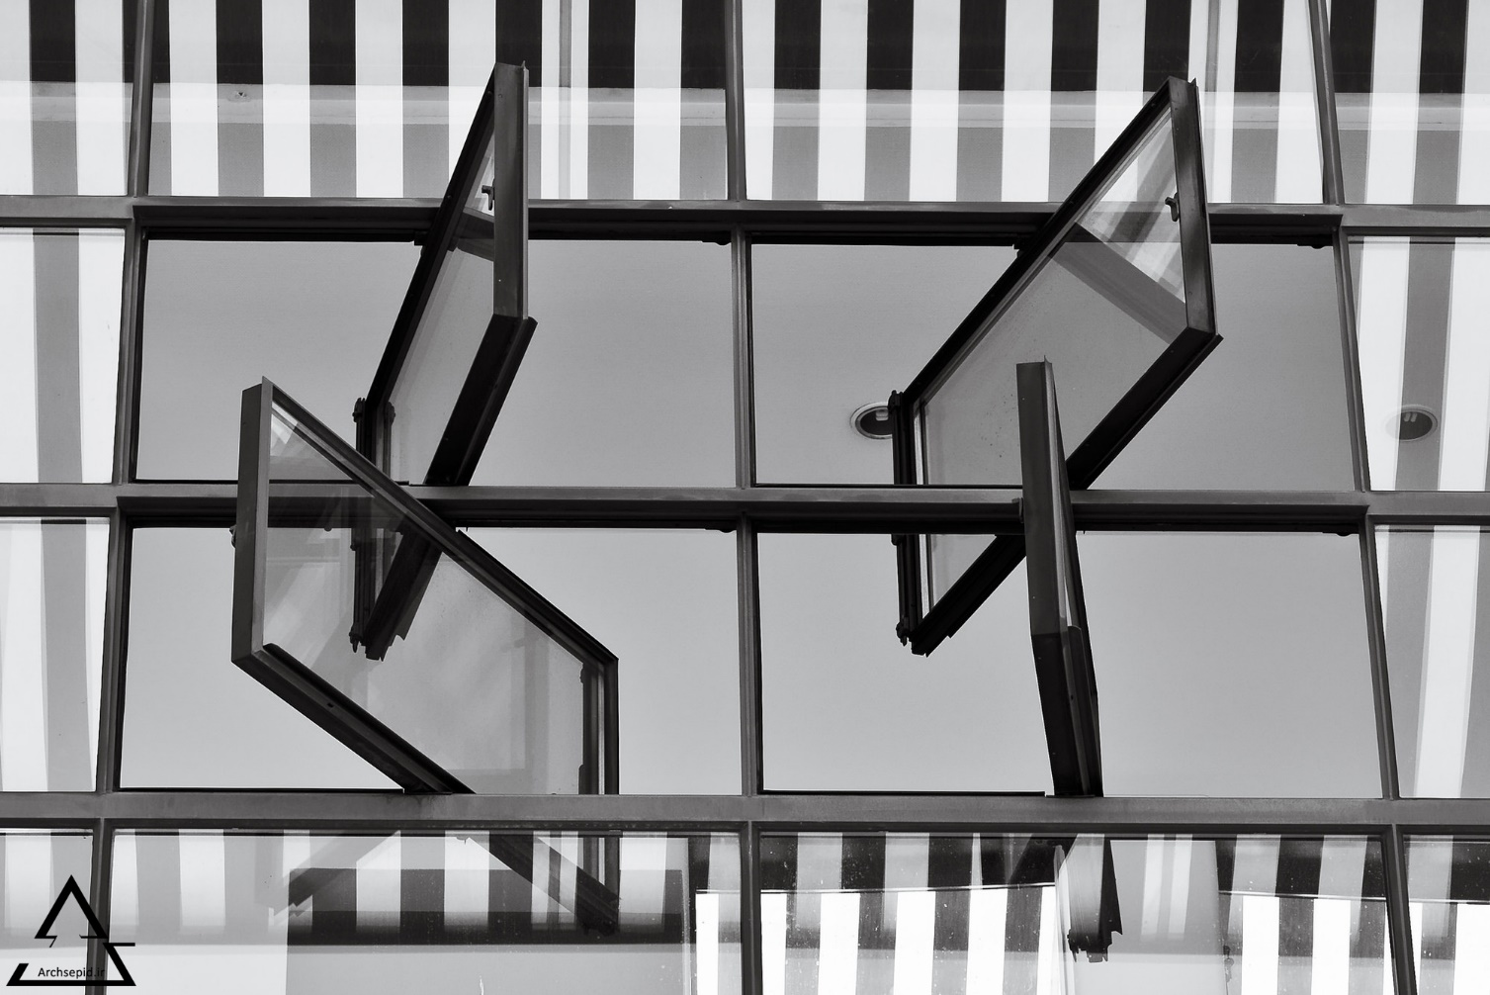

Slide 90
این ایده عملکردگرایی و زیبایی مدرن در طرح دیگر این دو در نمایشگاه ورک بوند در شهر کلن آلمان 1914،برای یک ساختمان اداری و کارخانه نمونه مجددا به صورت هنرمندانه ای به نمایش گذارده شد.مباحث و طرح های ارائه شده در نمایشگاه سبک بین الملل،مدرسه باهاس،کتاب ها و ساختمان های لوکوربوزیه،کنگره های بین المللی معماری مدرن و همچنین ایده ها و طرح های سایر سبک های مدرن در ابتدای قرن بیستم،جملگی در پدید آمدن و توسعه سبک بین الملل حائز اهمیت بودند.

Slide 91
منبع:
منبع:وحید قبادیان،مبانی و مفاهیم در معماری معاصر غرب،چاپ بیست و نهم،انتشارات دفتر پژوهش های فرهنگی،1393

